Slide 1
A Mesterséges Intelligencia

Slide 2
Bevezetés
Az MI korai évei:
- Alan Turing és a Turing-teszt (1950): Az MI alapvető kérdései és a gépek gondolkodási képességeinek vizsgálata
- Első neurális hálózatok (McCulloch és Pitts, 1943): Az emberi agy működésének modellezése

Slide 3
Az MI megszületése
Dartmouth konferencia (1956): Az MI hivatalos megszületése és a kutatási terület meghatározása
- John McCarthy és a "mesterséges intelligencia" kifejezés: Az MI fogalmának bevezetése

Slide 4
Az MI első hulláma
- Korai optimizmus és kutatások (1950-1960-as évek): Az MI gyors fejlődése és az első sikeres programok
- Első MI programok és alkalmazások: Példák az első MI rendszerekre és azok alkalmazásaira

Slide 5
Az MI tél
- Az MI kutatás finanszírozásának csökkenése (1970-1980-as évek): Az MI fejlődésének lassulása és a kihívások
- Nehézségek és kihívások: Az MI korlátai és a technológiai akadályok

Slide 6
Az MI újjáéledése
- Expert rendszerek és alkalmazások (1980-as évek): Az MI újraéledése és az expert rendszerek megjelenése
- Japán ötödik generációs számítógép projekt: Az MI kutatásának új irányai és céljai

Slide 7
A gépi tanulás megjelenése
- Gépi tanulás és neurális hálózatok (1990-es évek): Az MI új módszerei és technikái
- Deep Blue és Kaszparov (1997): Az MI első nagy győzelme a sakkban

Slide 8
Az MI modern korszaka
- Mély tanulás és nagy adathalmazok (2010-es évek): Az MI új technológiái és alkalmazásai
- AlphaGo és a Go játék (2016): Az MI újabb áttörése a játékok terén

Slide 9
Az MI alkalmazásai
- Egészségügy, pénzügy, közlekedés: Az MI különböző iparágakban való alkalmazása
- Képfelismerés, beszédfelismerés: Az MI technológiák gyakorlati alkalmazásai

Slide 10
Az MI etikai kérdései
- Adatvédelem és biztonság: Az MI használatával kapcsolatos etikai kérdések
- Az MI hatása a munkaerőpiacra: Az automatizáció és a munkahelyek jövője

Slide 11
Az MI jövője
- Jövőbeli trendek és kutatási irányok: Az MI fejlődésének várható irányai
- Az MI potenciális hatásai a társadalomra: Az MI hosszú távú hatásai

Slide 12
Összefoglalás
- A mesterséges intelligencia fejlődésének főbb állomásai: Az MI történetének összefoglalása
- Záró gondolatok és kérdések: A prezentáció lezárása és a közönség bevonása

Slide 13
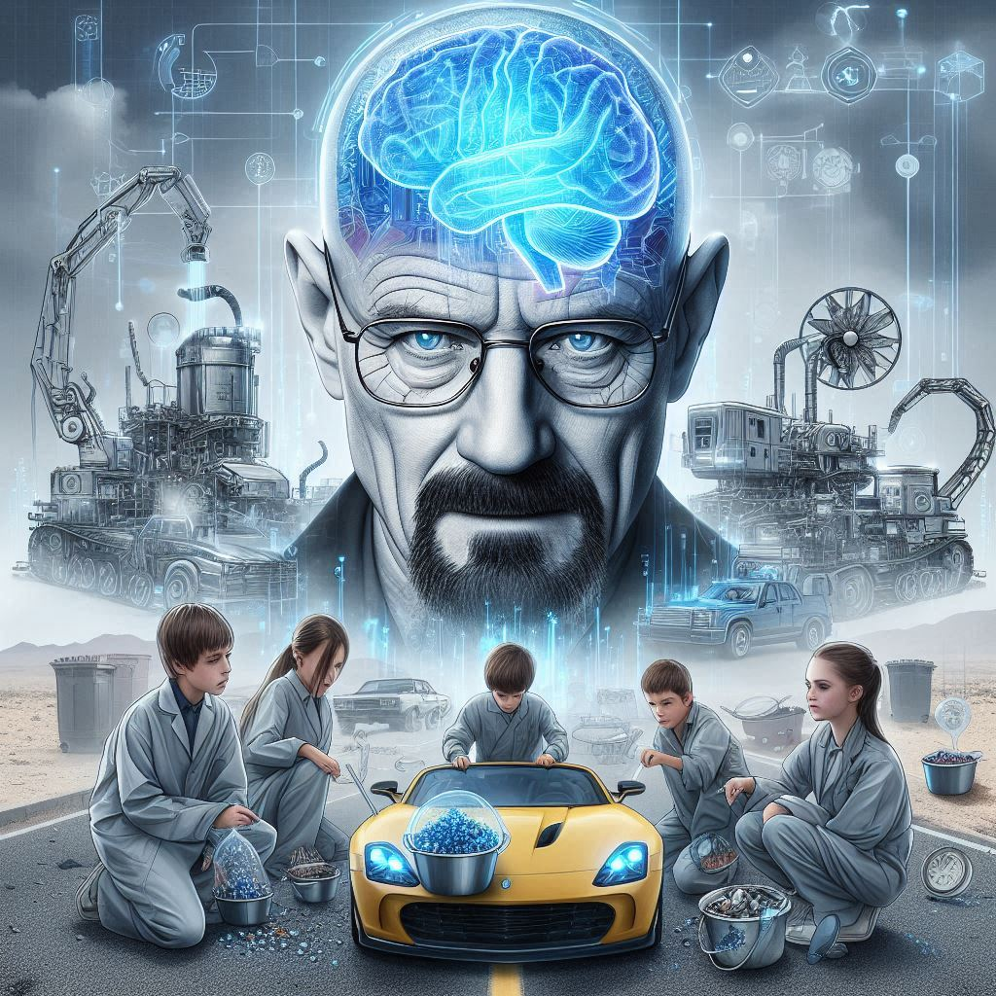
Az AI által generált kép

